Slide 1
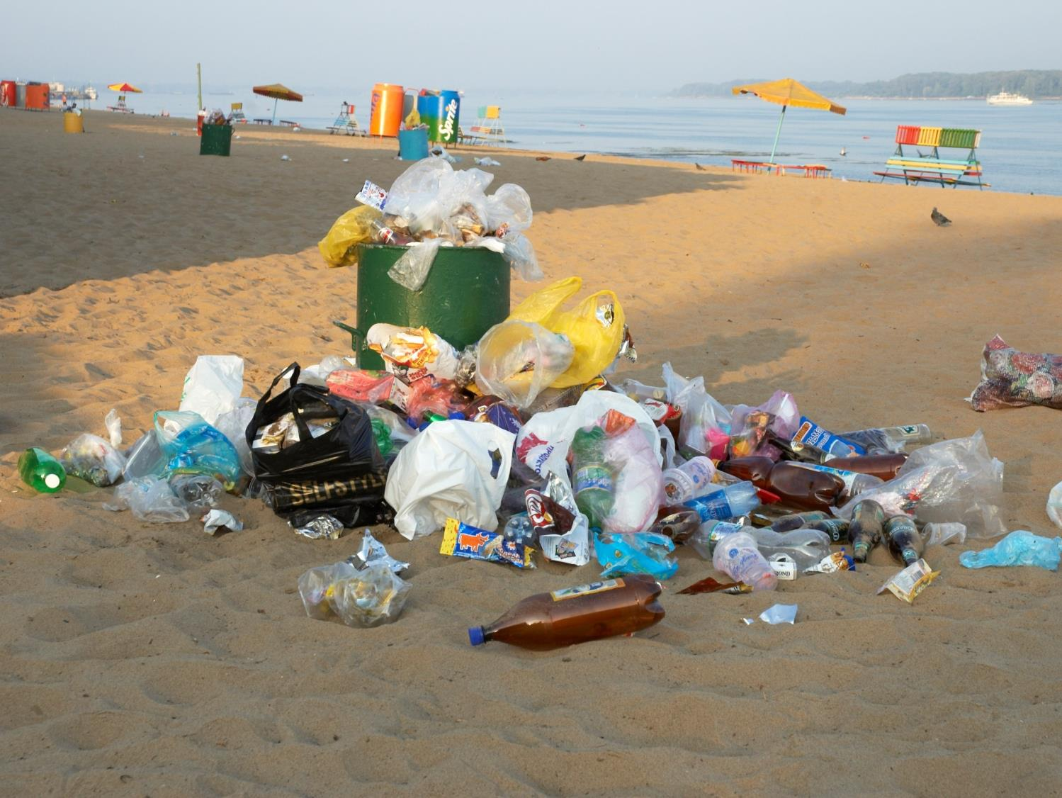
Bruscar

Slide 2
Cad is bruscar ann?

Slide 3
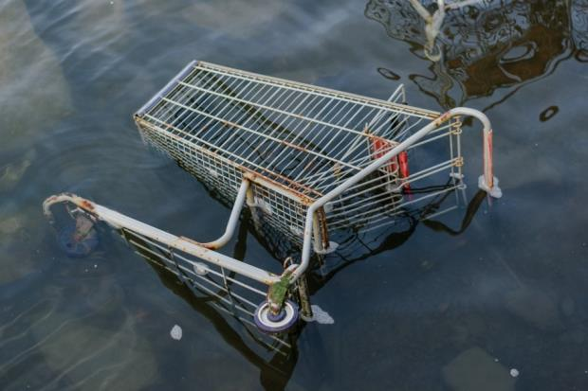
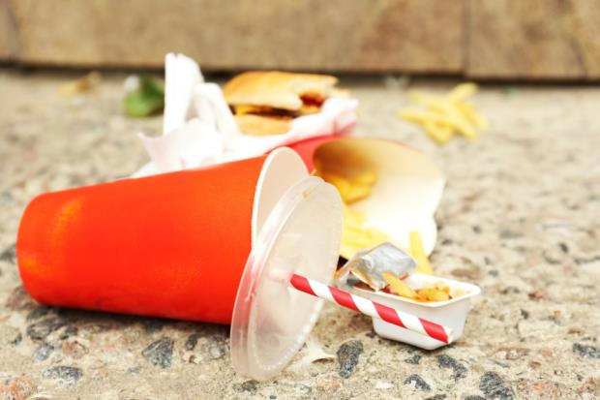
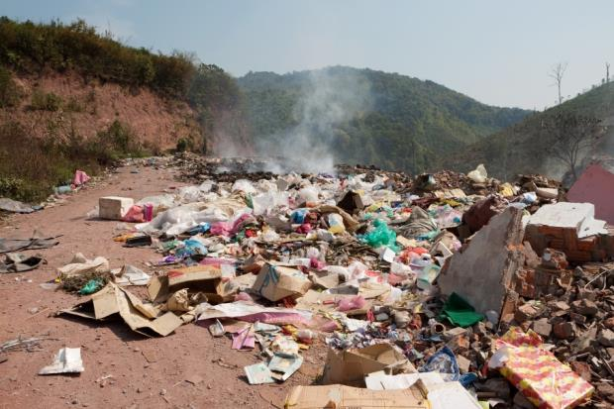
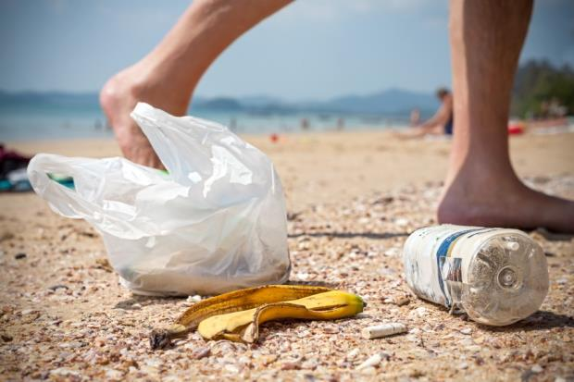
Bruscar a thugtar ar rudaí a chaithimid ar shiúl, fuílleach bia, buidéil agus málaí plaisteacha, mar shampla.
Má fhágtar rud ar nós tralaí siopadóireachta ina luí san áit mhícheart, is bruscar é freisin mar go bhfuil sé ag cur isteach ar an timpeallacht.
Daoine is cúis leis!
Cé is cúis le bruscar?

Slide 4
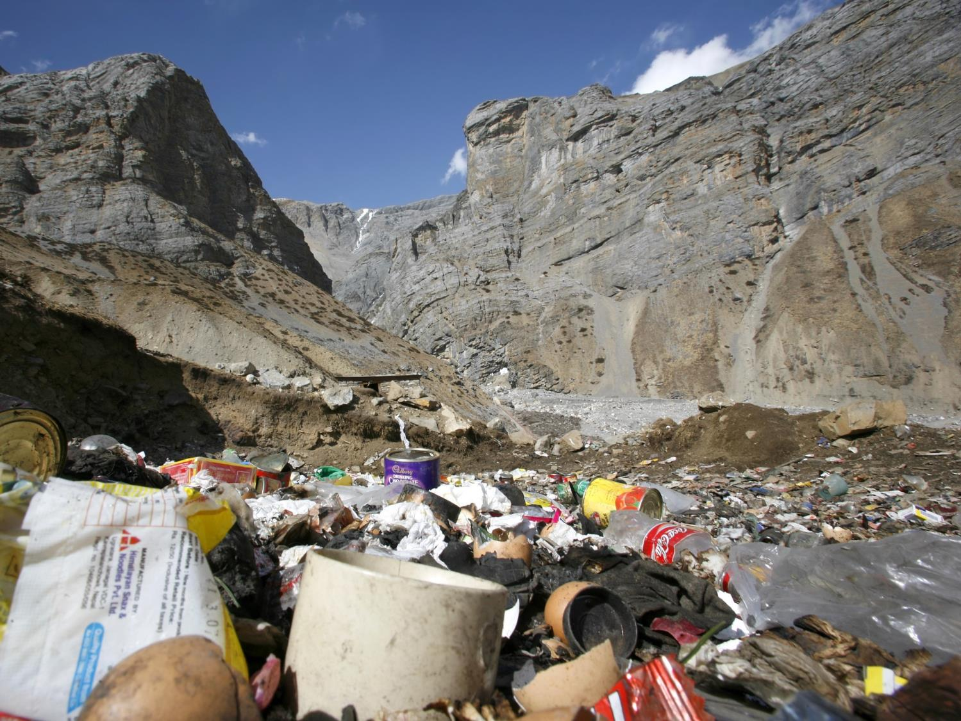
Seo grianghraf de bhruscar a d’fhág turasóirí ina ndiaidh sna Himiléithe. Tá cuid de na háiteanna is áille ar domhan millte ag bruscar.
An bhfuil bruscar le feiceáil i do cheantar féin?

Slide 5
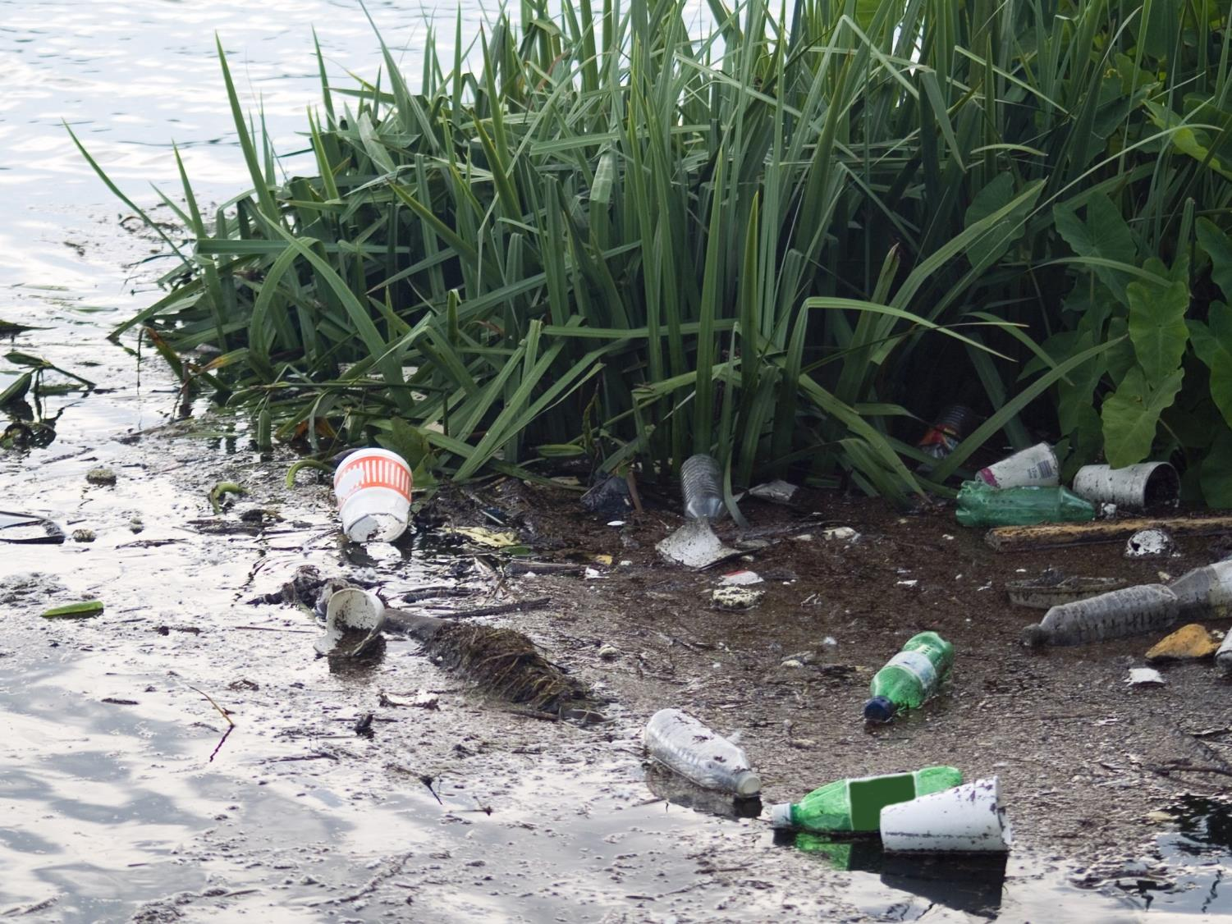
Déanann bruscar dochar!
RABHADH

Slide 6
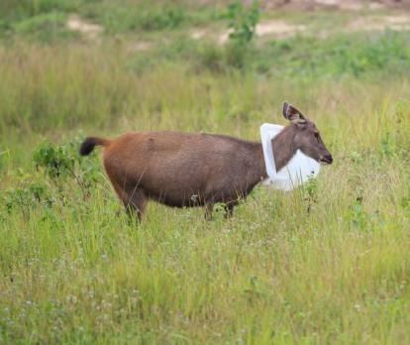
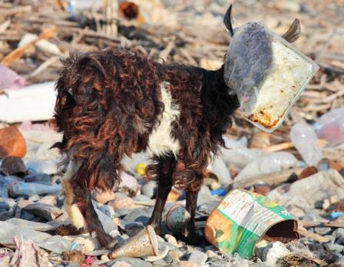
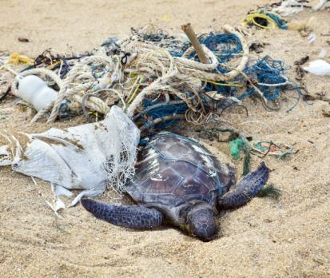
Téann ainmhithe i bhfostú i mbuidéil, i gcannaí agus in ábhair phlaisteacha.
Gortaítear na mílte ainmhí gach bliain mar go gcaitear bruscar ar shiúl gan aird.
Tachtann bruscar ainmhithe agus éin.

Slide 7
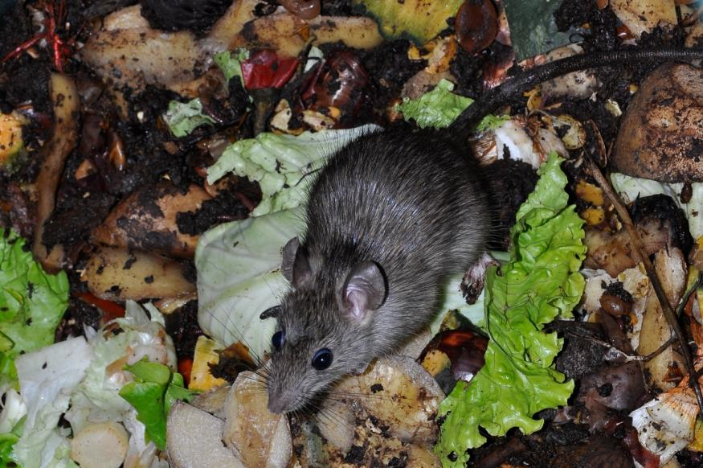
Má chaitear bia ar an talamh, meallann sé francaigh agus míolra chun na háite. Scaipeann francaigh galair.

Slide 8
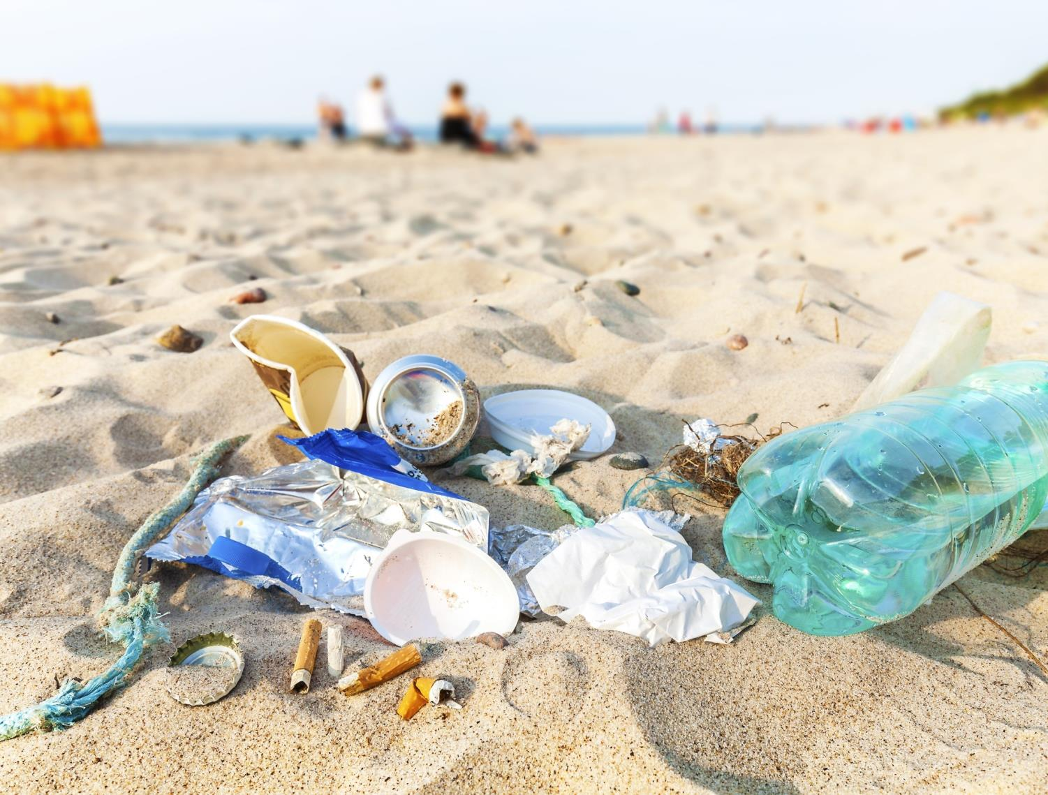
Is minic a fheictear bruscar ina luí ar an trá. Déanann an bruscar sin an-dochar don fhiadhúlra mara.

Slide 9
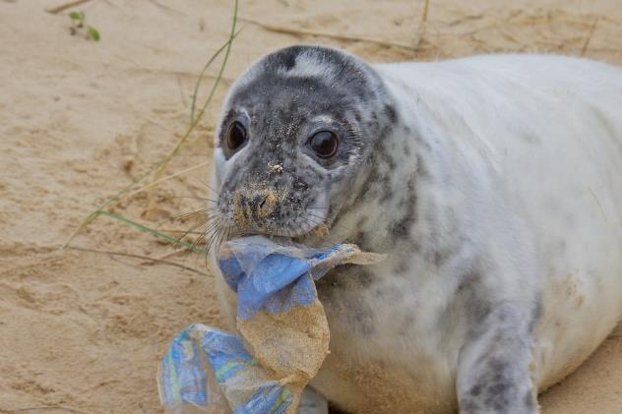
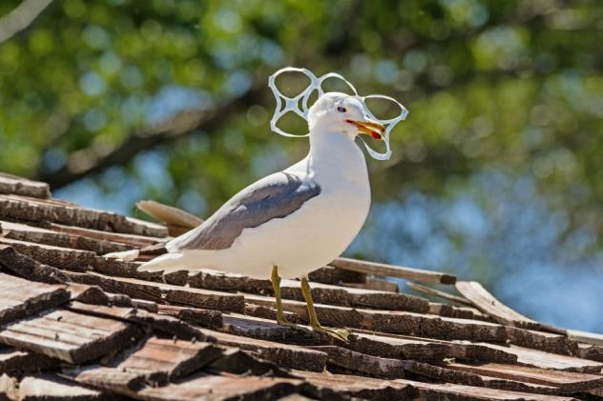
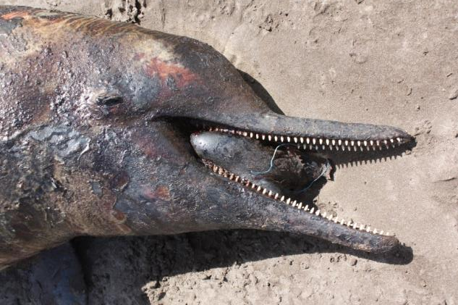
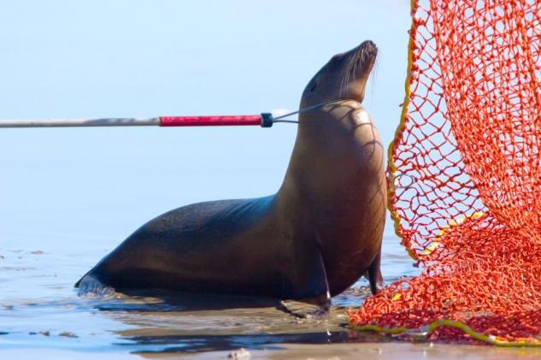
Faoileán i bhfostú i bhfáinní
plaisteacha.
Rón ag ithe mála plaisteach.
Má fhágtar trealamh iascaireachta ar an trá nó san fharraige, rachaidh ainmhithe agus éin i bhfostú ann.
Tachtann ainmhithe agus éin má shlogann siad ábhar plaisteach.
Rón a bhí i bhfostú i líon
iascaireachta.
Thacht buidéal plaisteach an deilf seo.

Slide 10
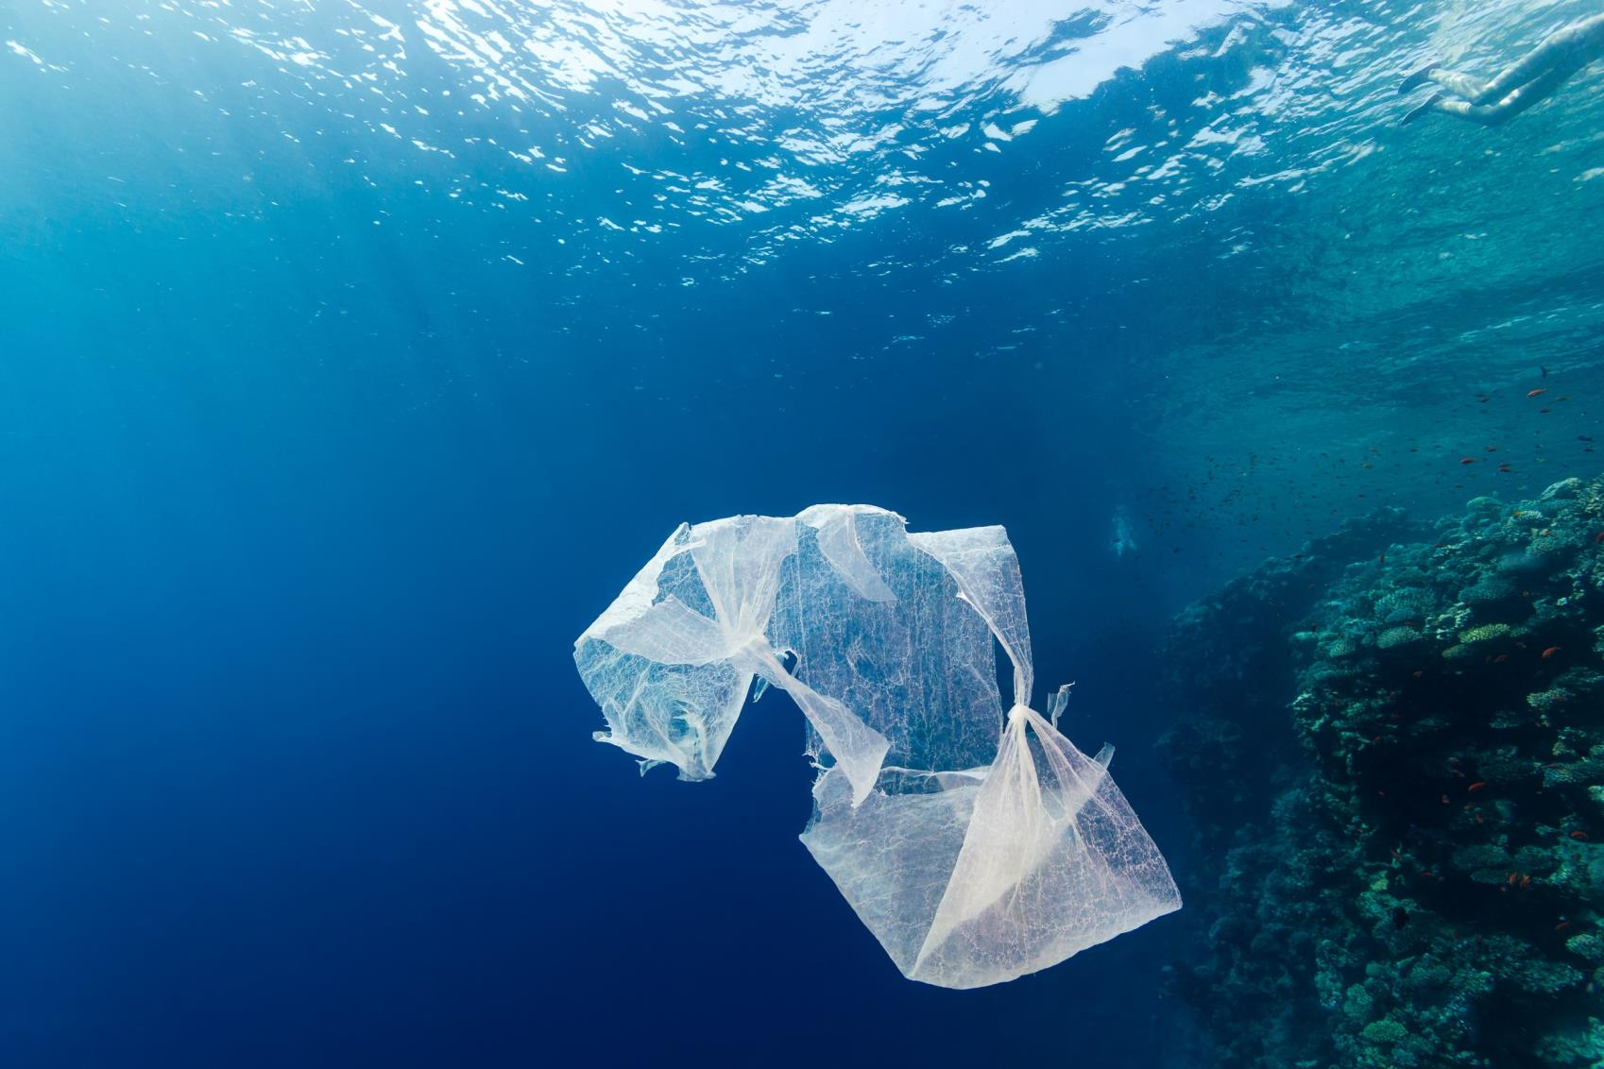
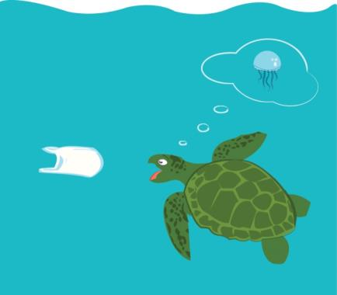
Bíonn cuid mhór málaí plaisteacha san fharraige agus is fadhb mhór é sin. Is minic a cheapann ainmhithe farraige gur smugairlí róin atá sna málaí plaisteacha. Itheann ainmhithe ar nós míolta móra, deilfeanna agus turtar na málaí plaisteacha agus faigheann siad bás.

Slide 11
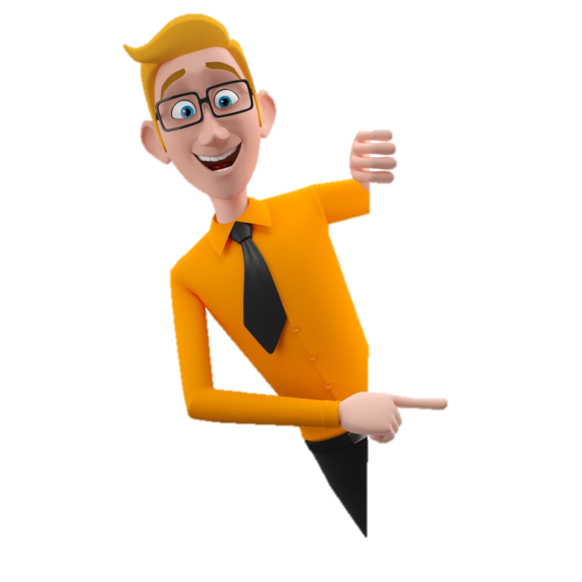
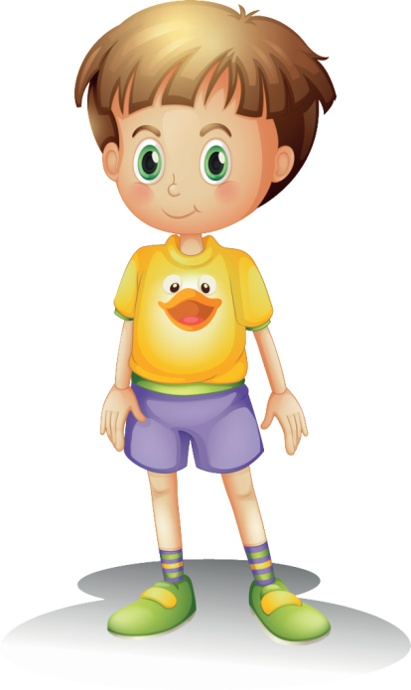
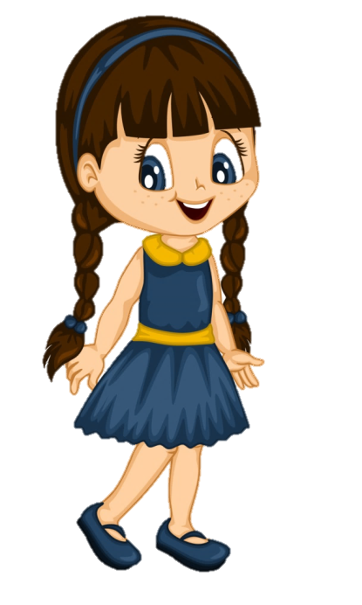
Ní liomsa an trá. Ní gá domsa í a choinneáil glan.
Bhí an áit salach cheana féin – is cuma cur leis.
Bhí an bosca bruscair lán – nílim ag iarraidh an bruscar a thabhairt abhaile liom.
Chaith me bruscar ann gan smaoineamh.
Cén fáth ar caitheadh bruscar anseo, meas tú?
Cad a cheapann tusa?
Cé is cúis leis an mbruscar seo?
Daoine is cúis leis!

Slide 12
Cliceáil ar an nasc thíos chun féachaint ar fhíseán faoin mbruscar:
http://www.leavenotraceschools.org/waste-watch.php

Slide 13
Níl aon cheist faoi ach go ndéanann bruscar an-dochar don timpeallacht. Ba cheart dúinn cosc a chur leis.
Cad is féidir leatsa a dhéanamh?

Slide 14
D’fhéadfá feachtas in aghaidh an bhruscair a chur ar bun sa scoil.
Ná Caitear Bruscar

Slide 15
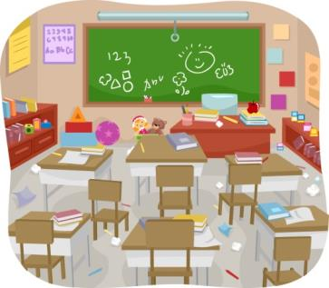
Bruscar
Labhair amach faoi bhruscar agus faoin dochar a dhéanann sé. D’fhéadfá taispeántas sleamhnán a chur le chéile le taispeáint i ranganna eile sa scoil.
Ceap maoir bhruscair. Cuirfidh siad comhairle ar dhaltaí eile gan bruscar a chaitheamh uathu agus déanfaidh siad cinnte de nach mbíonn bruscar sna ranganna ná sa chlós.
X
Tabhair cuairt gan choinne ar sheomra ranga sa scoil chun suirbhé bruscair a dhéanamh. Tá seicliosta ar leathanach 24 i do leabhar oibre.

Slide 16
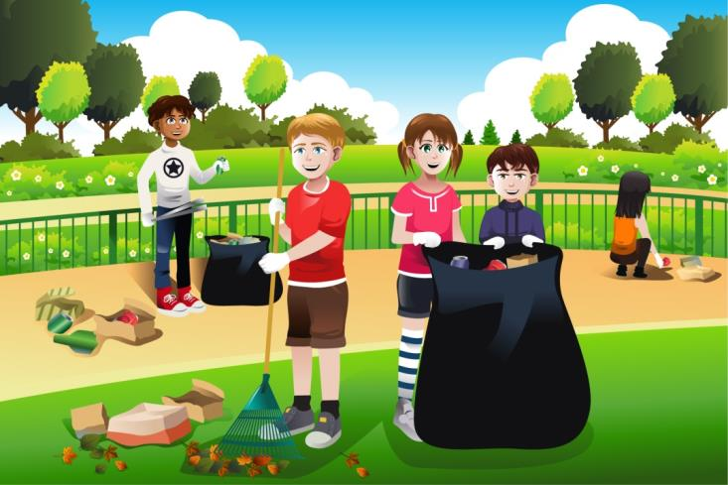
Eagraígí Lá Glantacháin Timpeall na Scoile!
Oibrígí in bhur ngrúpaí beaga agus bíodh limistéar faoi leith ag gach grúpa.
Caithigí lámhainní mura bhfuil gléas tógála bruscair agaibh.
Coinnígí cuntas ar an mbruscar. Tá seicliosta ar leathanach 25 den leabhar oibre.
Ná cuirigí lámh ar rud ar bith míshláintiúil ar nós cac madra, bindealáin nó steallaire.
Ná cuirigí lámh ar ghloine briste nó ar aon rud atá géar.
Abair le múinteoir má thagann sibh ar aon rud contúirteach.

Slide 17
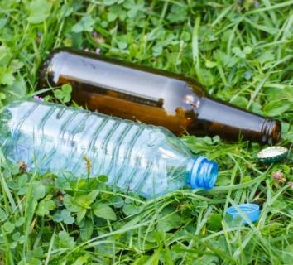
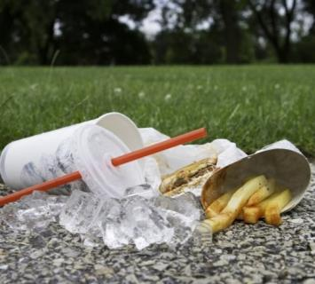
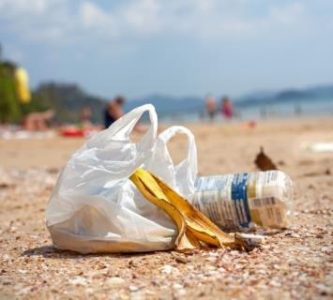
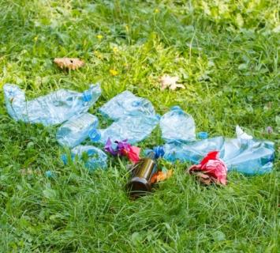
Bruscar Gránna
Glac grianghraif de bhruscar sa cheantar nó i gclós na scoile agus cuir ar taispeáint timpeall na scoile iad.

Slide 18
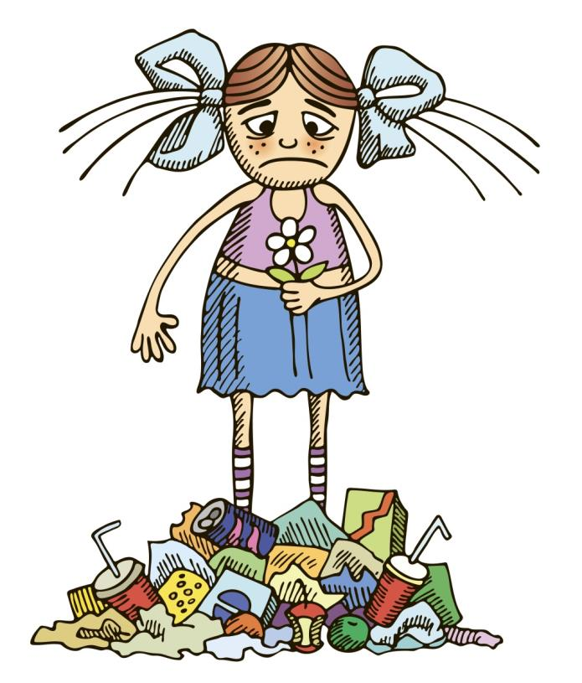
Bruscar Bréan
Dear póstaeir agus cum mana in aghaidh an bhruscair. Croch timpeall na scoile iad.
An bhfuil aon smaoineamh eile agat?

Slide 19
Tuilleadh eolais:
http://www.askaboutireland.ie/learning-zone/primary-students/5th-+-6th-class/5th-+-6th-class-environme/how-to-solve-it/litter-and-waste/
http://www.litteraction.org.uk/images/Whole%20School%20Litter%20Campaign%20pack.pdf
http://www.leavenotraceschools.org/

Slide 20
Íomhánna ‘Rescued Harbor Seal, is captured and nursed back to health’ Susan McKenzie / Shutterstock.com Íomhánna eile: Shutterstock Rinneadh gach iarracht teacht ar úinéir an chóipchirt i gcás na n‑íomhánna atá ar na sleamhnáin seo. Má rinneadh faillí ar aon bhealach ó thaobh cóipchirt de ba cheart d’úinéir an chóipchirt teagmháil a dhéanamh leis na foilsitheoirí. Beidh na foilsitheoirí lántoilteanach socruithe cuí a dhéanamh leis. © Foras na Gaeilge, 2016 An Gúm, 24-27 Sráid Fhreidric Thuaidh, Baile Átha Cliath 1

